Slide 1



Final
Submission
PRESENTATION
BY
Inah Carminah
inahcarminah7@gmail.com

Slide 2

Creative Portofolio
About Me
Nama : Inah Carminah
Pendidikan Terakhir : Sarjana Terapan Rekayasa Perangkat Lunak
Email : : inahcarminah7@gmail.com
Page 02

Slide 3

Final submission Inah Carminah
Flowchart
Data Flow Diagram Level 0
Outline
Sequance Diagram
Activity Diagram
Use Case Diagram

Slide 4
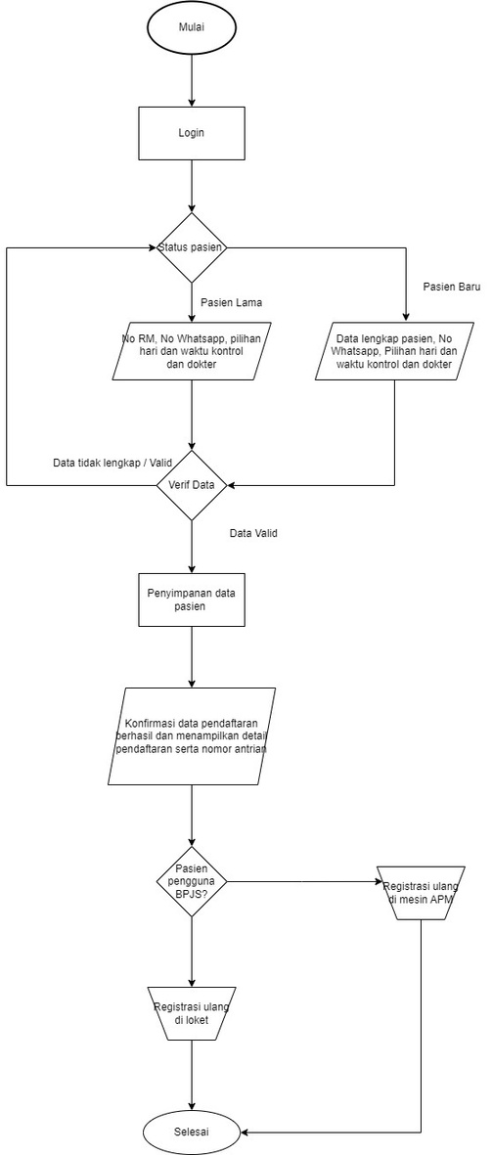
Final Submission
Flowchart
Fungsi flowchart memberikan gambaran proses yang kompleks, untuk menjelaskan alur kerja / alur logika suatusistem / software.
Page 04

Slide 5
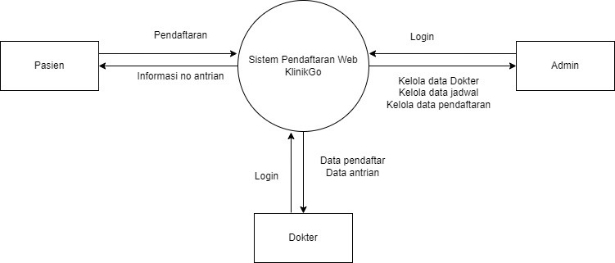
Final Submission
Data Flow Diagram
Level 0
Data Flow Diagram (DFD) adalah metode pemodelan visual yang digunakan untuk menggambarkan aliran data dalam suatu sistem informasi secara beruntun dan detail.
Page 05

Slide 6
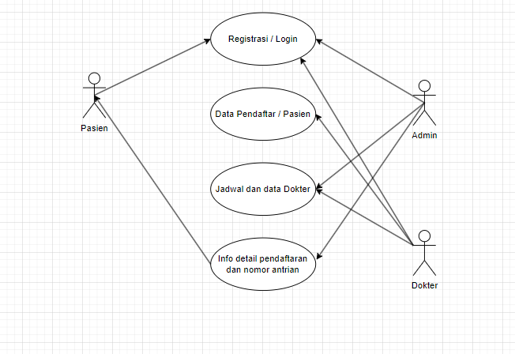
Final Submission
Use Case
Diagram
Representasi visual yang menggambarkan tingkah laku suatu sistem serta interaksi antara sistem dan pengguna atau aktor.
Aktor : Pasien, Admin, Dokter.
Page 06

Slide 7
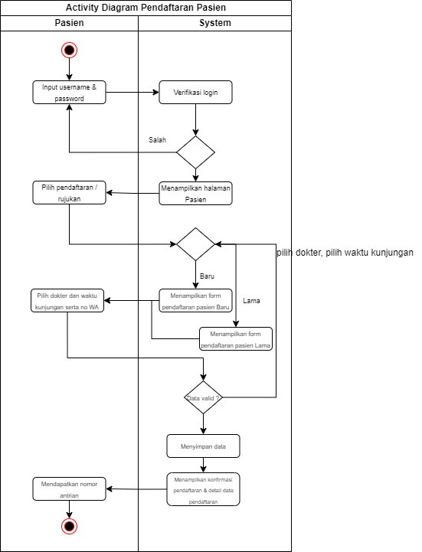
Final Submission
Activity
Diagram
Sebuah diagram yang menampilkan bagaimana aktifitas mengalir dari satu kegiatan ke kegiatan lain dalam suatu sistem / proses.
Page 09

Slide 8
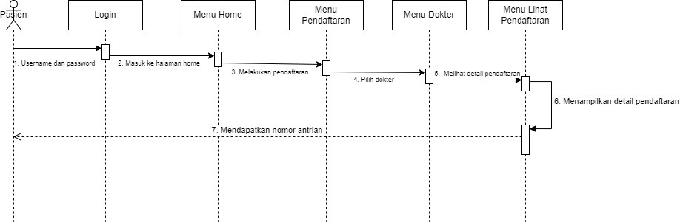
Final Submission
Sequance
Diagram
Menggambarkan visualisasi interaksi antara objek atau komponen dalam suatu sistem / proses.
Page 09 0f 10

Slide 9



Thank
You
www.likedin.com/in/inahcarminah
inahcarminah7@gmail.com
Inah Carminah

